Slide 1
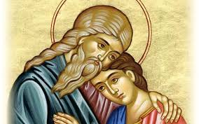
Притчата
за блудния син

Slide 2
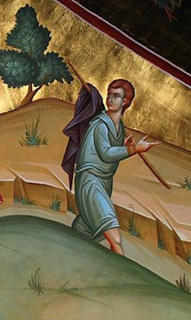
Един син поискал от баща си своя дял от наследството и тръгнал да търси щастието си по широкия свят.

Slide 3
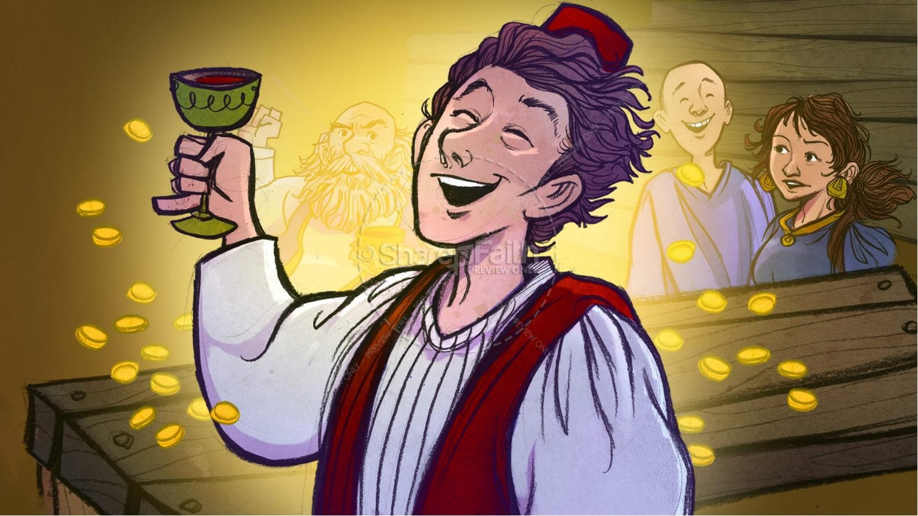
Той започнал да гуляе с „приятели“ и скоро свършил парите.

Slide 4
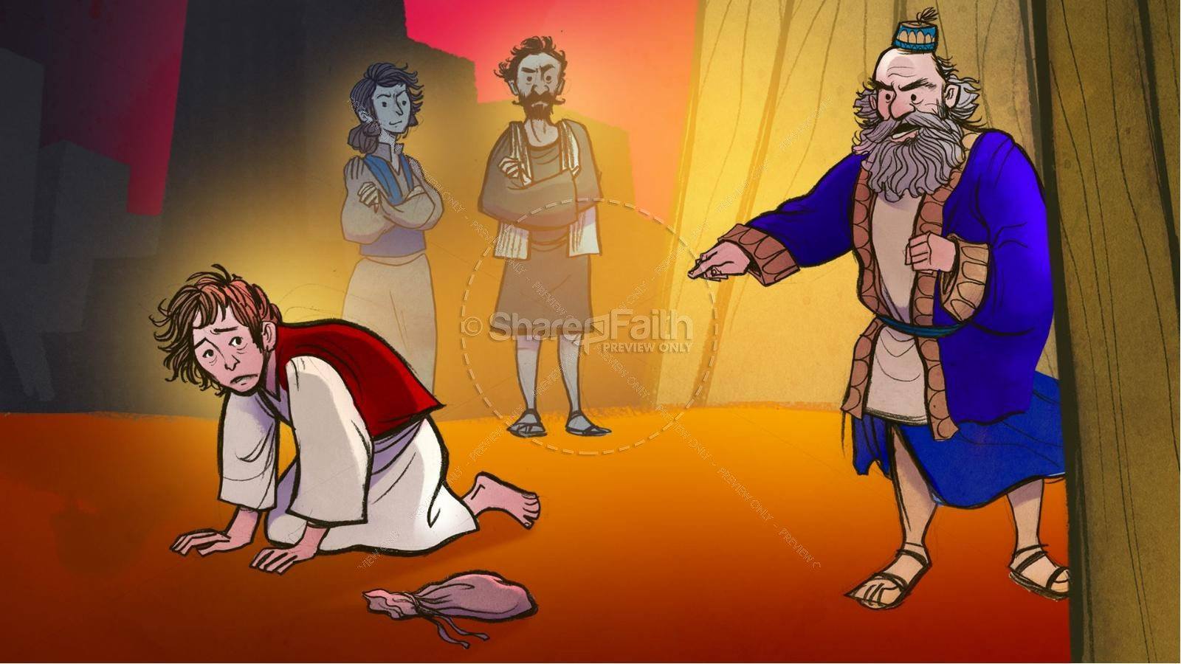
Когато го изхвърлили на улицата, никой не се смилил над него.

Slide 5
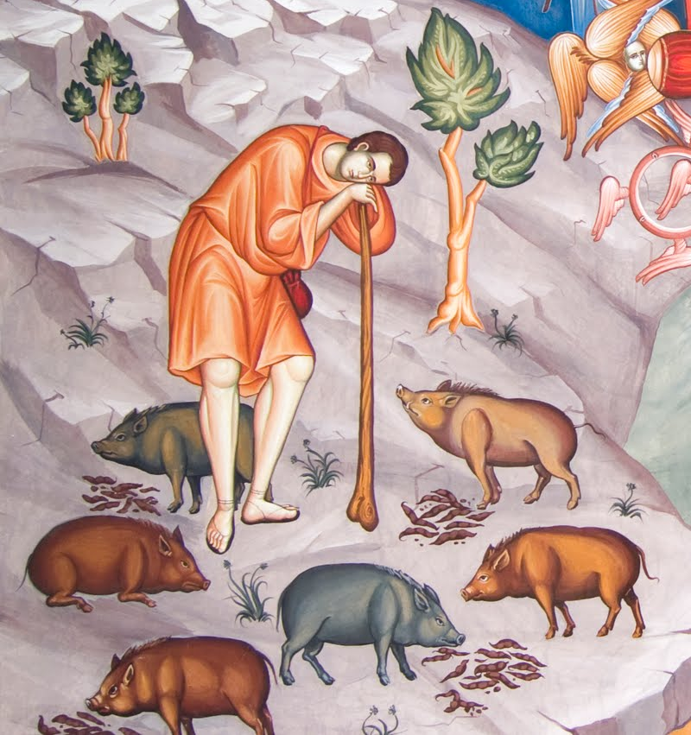
За да си изкарва прехраната, той започнал да пасе свинете на един богат човек.

Slide 6
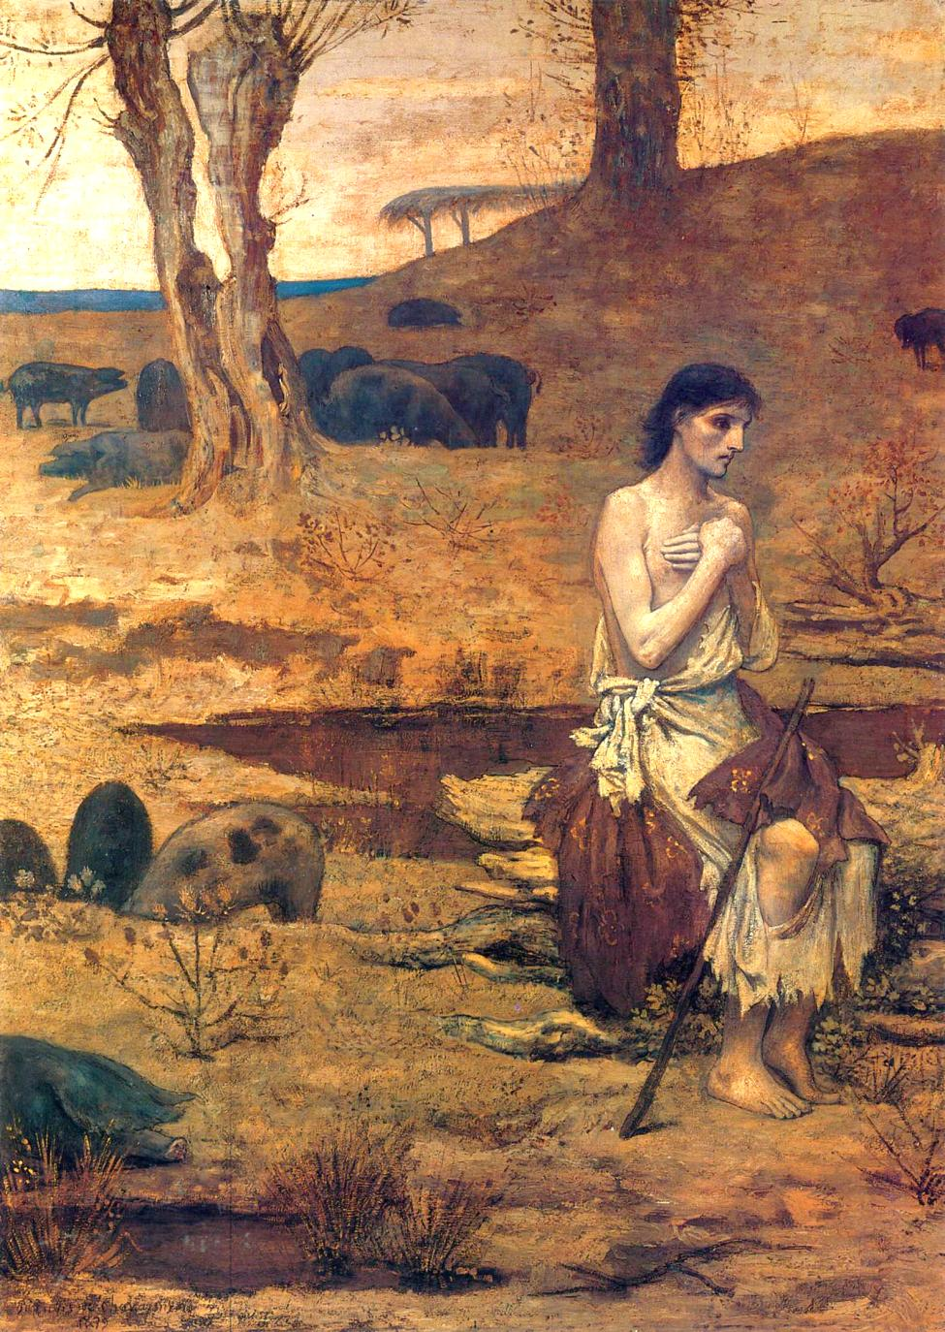
Блудният син живеел толкова бедно, че дори му се искало да яде от храната на животните.

Slide 7
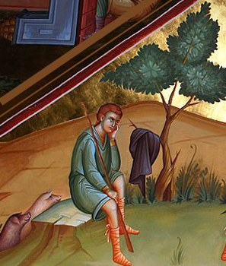
Един ден той се осъзнал, замислил се, че при баща му дори слугите живеят по-добре.

Slide 8
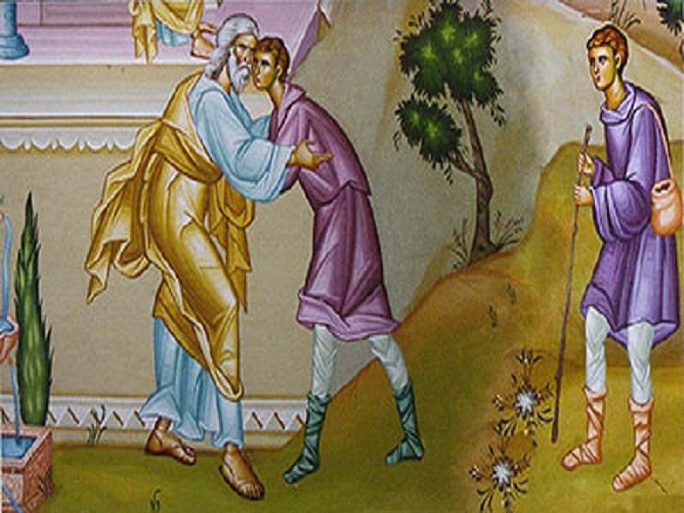
Блудният син решил да се върне, да поиска прошка от баща си и да го помоли да стане като един от слугите.

Slide 9
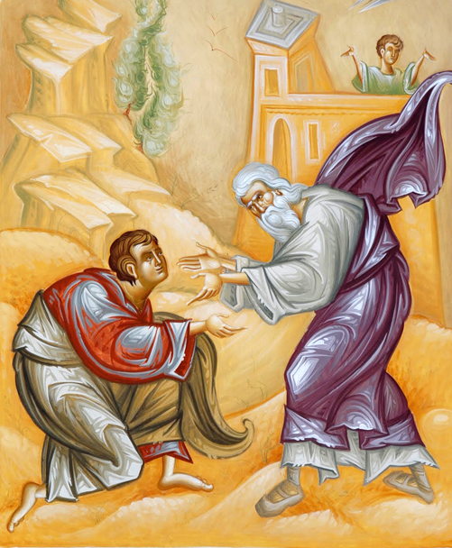
Бащата, който не престанал да го очаква, съзрял го отдалеч и се втурнал да го посрещне.

Slide 10
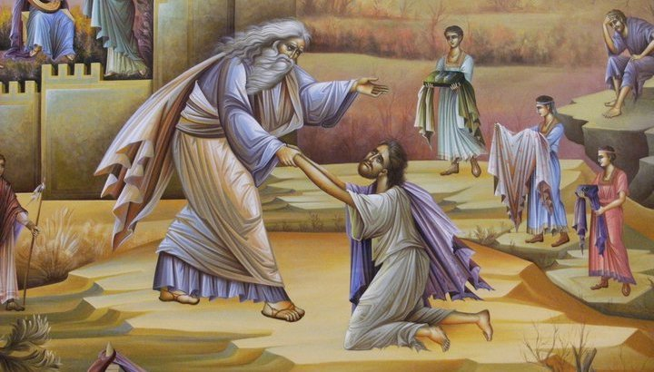
„Татко, сгреших и не съм достоен да се нарека твой син, но приеми ме като един от слугите си“- заплакал блудния син.

Slide 11
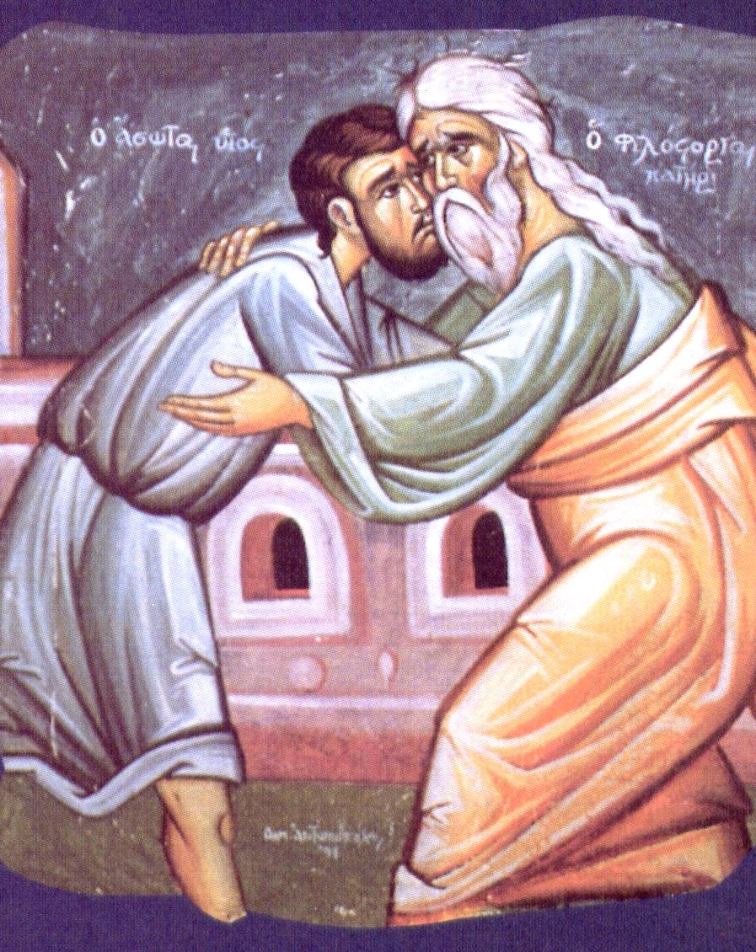
Бащата видял разкаянието на сина си и всичко му простил.

Slide 12
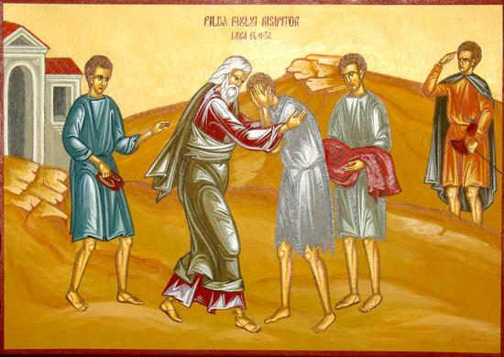
Той наредил да облекат и обуят блудния син, и да сложат пръстен на ръката му.

Slide 13
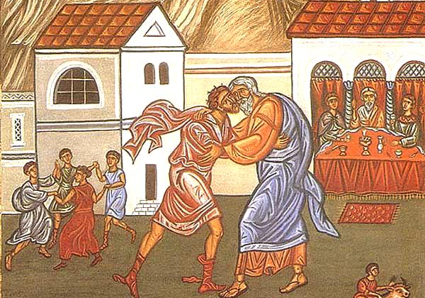
Бащата устроил голямо тържество за посрещане на разкаяния блуден син.

Slide 14
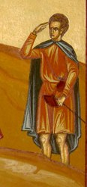
А по-големият брат като се завърнал след работа от полето, дочул шума от празненството и попитал какво става.

Slide 15
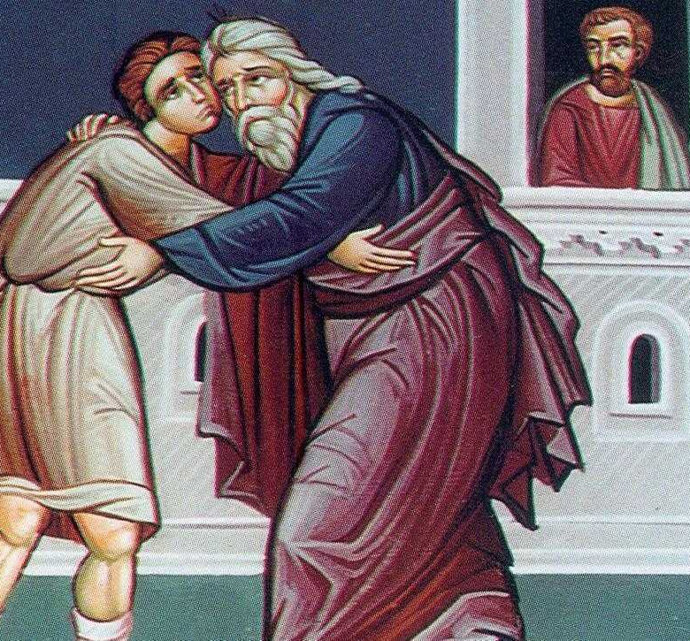
Отговорили му, че брат му се е върнал и баща им е събрал всички да се веселят, че го е приел здрав.

Slide 16
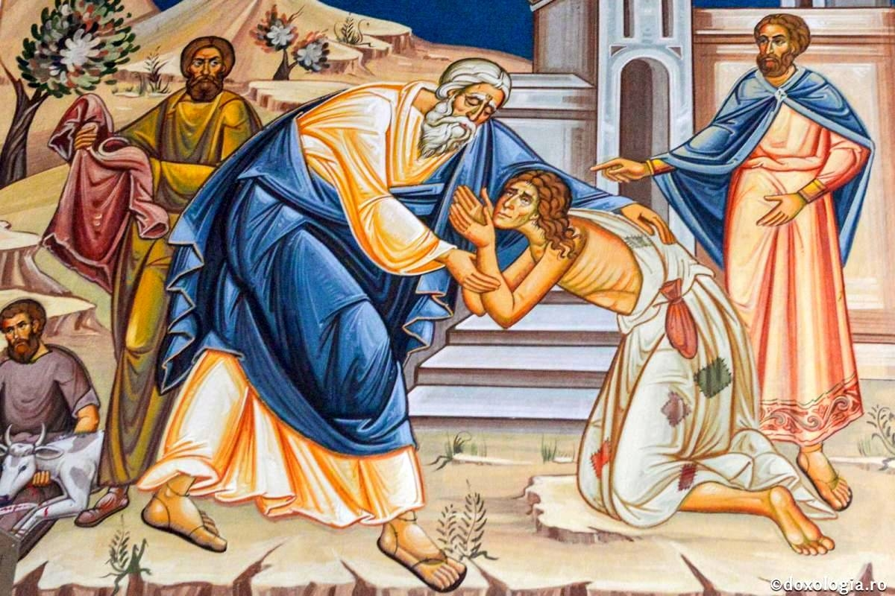
А големият брат се разсърдил, че баща му приел така недостойния син, а за него – верния син никога не е устроил тържество.

Slide 17
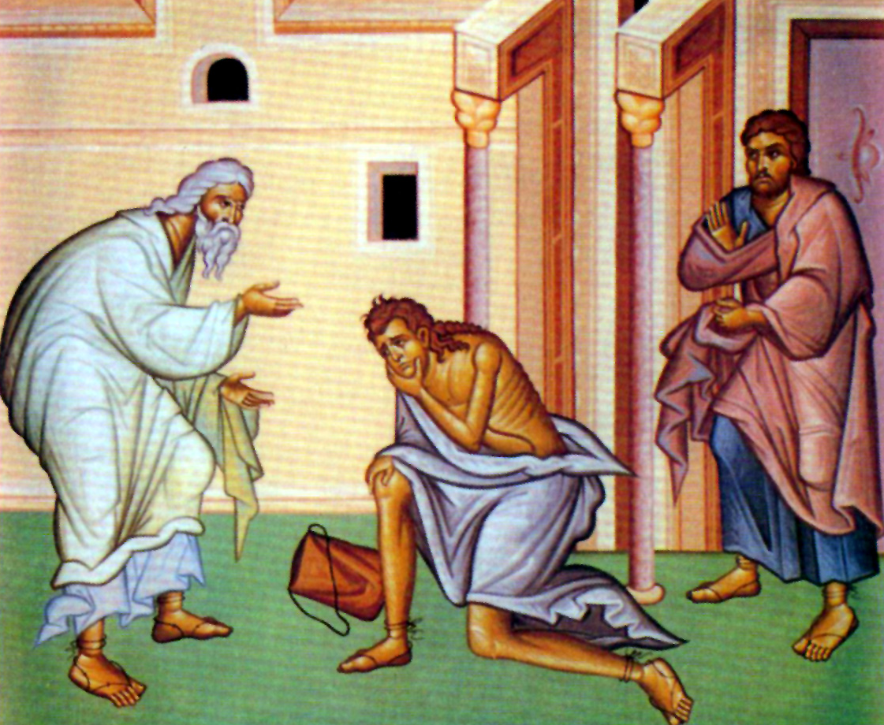
А бащата му рекъл: «Чедо, ти си винаги с мене, и всичко мое е твое, а тоя ти брат мъртъв беше, и оживя, изгубен беше, и се намери.“

Slide 18
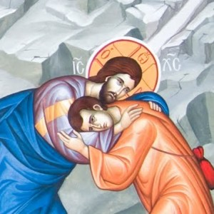
Като бащата в тази притча, и нашият Бог е готов да ни прости, когато се разкайваме за греховете си и се завръщаме при Него.

Slide 19
Въпроси към урока:
1. Защо синът от притчата е наречен „блуден син“?
2. Каква беда го постигнала?
3. Защо бащата му простил?
4. С право ли големият брат се сърди и завижда?
5. Кой е представен чрез образа на бащата?
6. Каква е поуката за нас?

Slide 20


